Slide 1
Η ΙΣΤΟΡΙΚΗ ΠΕΡΙΟΔΟΣ – ΤΑ ΧΡΟΝΙΑ ΤΟΥ ΑΛΕΞΑΝΔΡΟΥ ΚΑΙ Η ΕΛΛΗΝΙΚΗ ΝΑΥΤΙΛΙΑ
Εξελιξη – αποικιοκρατια των ελληνων – ΕΞΕΛΙΞΗ ΤΩΝ ΘΑΛΑΣΣΙΩΝ ΜΕΤΑΦΟΡΩΝ ΚΑΙ ΠΛΟΙΩΝ

Slide 2
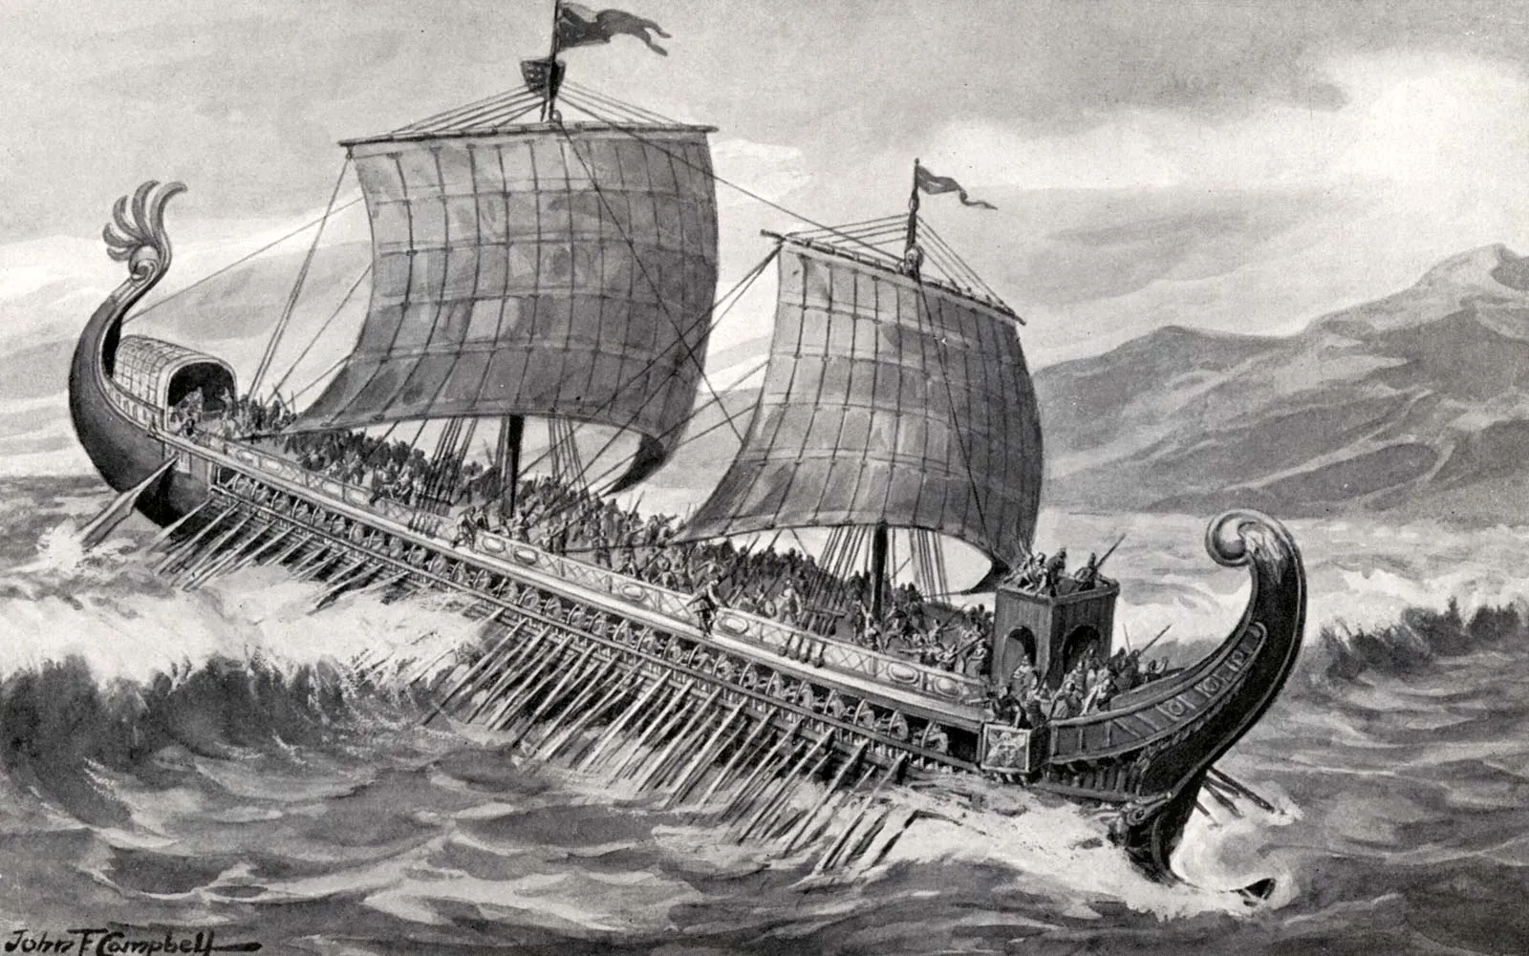
Καλλιτέχνική απεικόνιση της τριήρους που διοικούσε ο Πυθέας (περ. 300 π.Χ.), Έλληνας γεωγράφος και εξερευνητής από την ελληνική αποικία Μασσαλία, καθώς ταξίδευε σε ένα μεγάλο μέρος της σημερινής Βρετανίας. Με έως και 85 κωπηλάτες σε κάθε πλευρά, η τριήρης ήταν ικανή για ταχύτητα επτά κόμβων (περίπου 13 χλμ.) την ώρα. (Πηγή: Mary Evans Picture Library – Encyclopedia Brittanica)

Slide 3
Η Απαρχή της Ιστορικής Περιόδου
Η ιστορική περίοδος του ελληνικού εμπορικού ναυτικού ξεκινά περίπου το 1104 π.Χ., όταν οι Δωριείς κατεβαίνουν στην Ελλάδα. Ήδη από τότε οι κάτοικοι στο Νότιο Μέρος της Βαλκανικής Χερσονήσου αποκαλούνται “Έλληνες”. Η κοινωνική αναταραχή που έλαβε χώρα εκείνη την περίοδο επιβράδυνε στιγμιαία την επέκταση της ελληνικής εμπορικής ναυτιλίας και χρειάστηκαν περίπου τρεις αιώνες για να αναδειχθεί ξανά η ελληνική ναυτιλία.

Slide 4
Ο Αποικισμός της Μεσογείου από τους Έλληνες
Η ναυτική πρόοδος και η αποικιοκρατία της ιστορικής περιόδου οφείλονταν στην ανεξαρτησία και την πρόοδο των ελληνικών πόλεων-κρατών. Η επιστροφή στην κυριαρχία των θαλασσών από τους Έλληνες ήταν λόγω της ανάγκης για αποικισμό (ανάγκη για περισσότερο χώρο και πόρους), της ανάγκης για εμπόριο πέρα από τις θάλασσες και για πολιτική ελευθερία και ελευθερία του πνεύματος. Η αποικιοκρατική τάση των Ελλήνων βρίσκεται στο αποκορύφωμά της περίπου τον 8ο αιώνα π.Χ., τόσο επειδή ζωτικός χώρος και εύφορα εδάφη για τον υπερπληθυσμό των πόλεων τους, αλλά και από την τάση να επεκτείνουν τις δραστηριότητές τους στο θαλάσσιο εμπόριο.
Χάρτης Ελληνικών και Φοινικικών αποικιών (με κίτρινο μεταξύ 8^{ου} αιώνα π.χ. και 6^{ου} αιώνα π.χ. πηγή: «Antieke Griekeland»

Slide 5
Σε ορισμένες περιπτώσεις, ιδρύθηκαν αποικίες με μοναδικό σκοπό να διασφαλίσουν ότι η μητρική πόλη-κράτος είχε το μονοπώλιο στα προϊόντα της περιοχής. Οι αποικίες της Φάσις και του Πιτυοῦς στη Μαύρη Θάλασσα εξασφάλισαν την πίσσα και την ξυλεία του Καυκάσου, και τα -ήδη από εκείνα τα χρόνια πολύτιμα-σιτηρά της Κριμαίας.
Κατά την περίοδο του αποικισμού και μέχρι τον 4ο αιώνα π.Χ., ο ελληνικός εμπορικός στόλος έπλεε σε όλη τη Μεσόγειο, από τη Συρία και την Κύπρο μέσω του Βοσπόρου και στη Μαύρη Θάλασσα και από τη Λιβύη μέσω της Ιταλίας στην Ισπανία.

Slide 6
Κυριότερες αποικιοκρατικές πόλεις των Ελλήνων
Κατά την περίοδο του αποικισμού και μέχρι τον 4ο αιώνα π.Χ., ο ελληνικός εμπορικός στόλος έπλεε σε όλη τη Μεσόγειο, από τη Συρία και την Κύπρο μέσω του Βοσπόρου και στη Μαύρη Θάλασσα και από τη Λιβύη μέσω της Ιταλίας στην Ισπανία. Με την άνοδο, την ενίσχυση και κυριαρχία των πόλεων-κρατών και την ανάπτυξη του στόλου ή/και του εμπορικού ναυτικού καθεμιάς ανθίζει και η επέκταση σε άλλες γαίες.
Οι πιο γνωστές πόλεις για τους επιτυχημένους εμπορικούς τους στόλους της Δωρικής περιόδου είναι η Κόρινθος, τα Μέγαρα, η Χίος, η Σάμος, η Φώκαια, η Μίλητος, οι Συρακούσες και φυσικά η Αθήνα. Η επιτυχία της Φώκαιας ήταν τέτοια που τα εμπορικά της πλοία, χρησιμοποιώντας την Ίσκια ως ξένη βάση τους, έπλευσαν κατά μήκος της ισπανικής ακτής και ακόμη και τον Ατλαντικό πέρα από το στενό του Γιβραλτάρ (οι μυθικές στήλες του Ηρακλή.

Slide 7
Εμπορικοί συνασπισμοί μεταξύ των Ελληνικών Πόλεων
Σημαντικός παράγοντας στην επιτυχία επέκτασης των ελλήνων ήταν οι Αμφικτυονίες, ένα είδος εμπορικού συλλόγου που σχηματίστηκε από τις πόλεις-κράτη. Εικάζεται ότι αρχικά λειτούργησαν ως θρησκευτικοί σύλλογοι αλλά τελικά έγιναν εμπορικοί σύλλογοι και σύλλογοι για την προστασία των θαλάσσιων συναλλαγών τους, των εμπορικών τους στόλων και των ίδιων των πόλεων. Από την άποψη της ελληνικής ναυτικής ιστορίας, οι σημαντικότεροι σύλλογοι ήταν αυτοί της Καλαβρίας και της Δήλου. Το πρώτο ιδρύθηκε από τον περίφημο ναυτικό Ναύπλιο και μέλη ήταν η Αθήνα, η Αίγινα, η Επίδαυρος, η Ερμιόνη, το Ναύπλιο, οι Πρασιές και ο Ορχομενός. Το δεύτερο ίδρυσε ο Θησέας με ορμητήριο τη Δήλο.

Slide 8
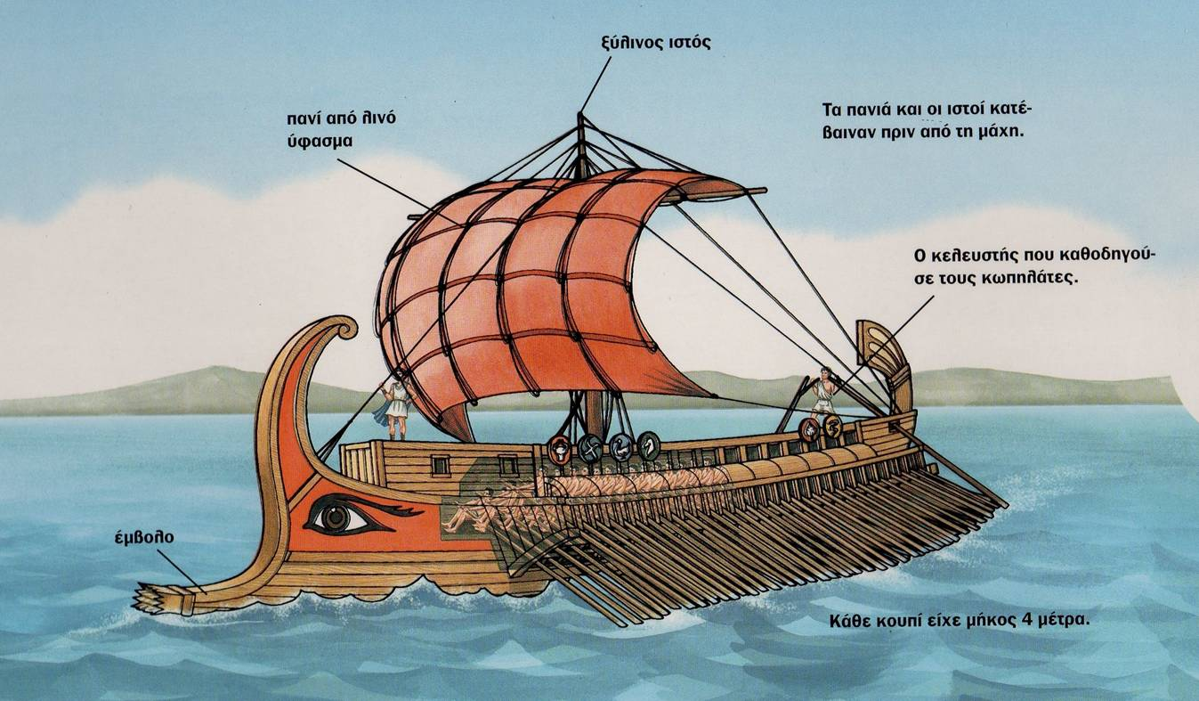
Η κυριαρχία των Αθηναίων στην Θάλασσα
Η Αθήνα εκείνη την περίοδο, ήταν ίσως η μεγαλύτερη δύναμη της ελληνικής ναυτιλίας.
Η πολιτική τους δύναμη, οι ισχυρές αποικίες όπως η Μίλητος, η Φώκαια και η Σάμος απέκτησαν σχεδόν το ίδιο κύρος με την Μητρόπολη (μητέρα πόλη) και δημιούργησαν τις δικές τους αποικίες.
Ο Πεισίστρατος και ιδιαίτερα ο Θεμιστοκλής μεταξύ 561-461 π.Χ. δείχνουν πίστη στο μέλλον της θαλάσσιας κυριαρχίας με τον δεύτερο να αφιέρωνει τις δυνάμεις του για να δημιουργήσει για την Αθήνα ένα ασφαλές, εμπορικό λιμάνι (τον Πειραιά) και στην επέκταση του εμπορικού της ναυτικού

Slide 9
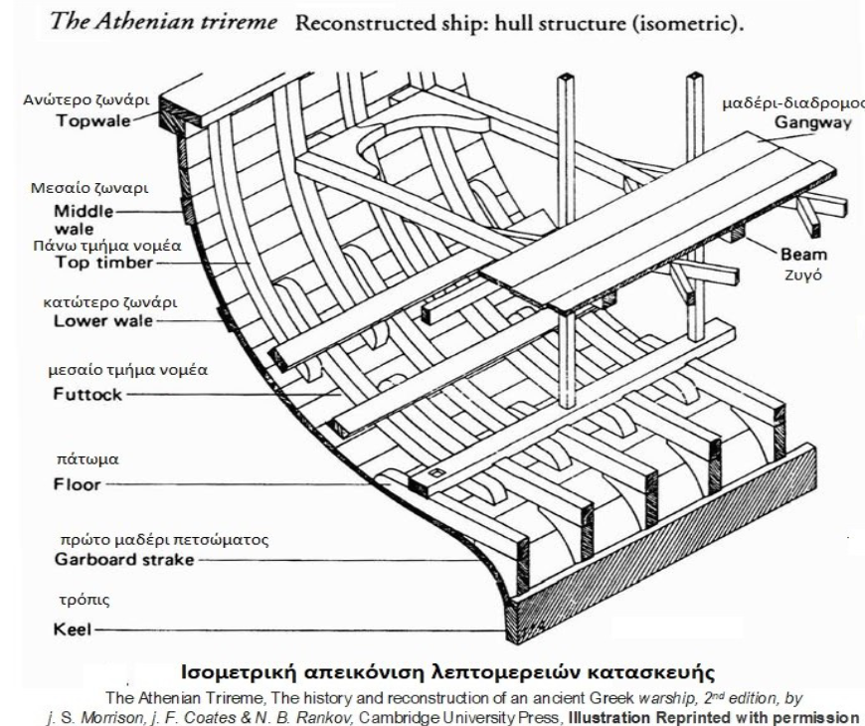

Slide 10
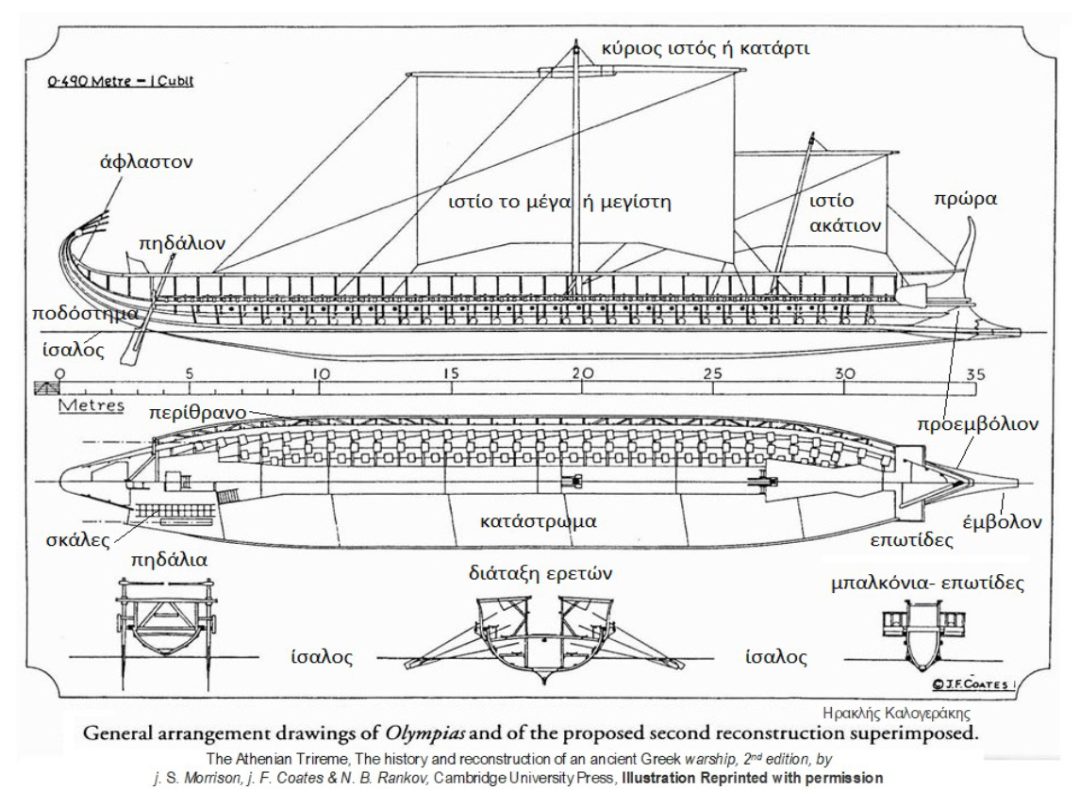

Slide 11
Στρατηγικές κινήσεις του Θεμιστοκλή για την επέκταση της Ναυτικής Δύναμης των Αθηναίων
Ο Θεμιστοκλής πίεσε σκληρά για να πείσει τους συμπολίτες του Αθηναίους να φτιάξουν ένα ισχυρό ναυτικό το οποίο θα μπορούσαν να πληρώσουν μέσω των εσόδων που έπαιρναν από τα ορυχεία του Λαυρίου, ώστε να προστατεύονται τα εμπορικά πλοία τους. Πείθοντας τους η πόλη των Αθηνών κατασκευάζει 100 Τριήρεις.
Επίσης επιβάλει υποχρεωτική υπηρεσία όλων των Αθηναίων στα πολεμικά πλοία, δημιουργώντας έτσι μια μεγάλη δεξαμενή πολύ ναυτικών. Όλα αυτά αποδείχθηκαν εξαιρετικά ωφέλιμα όχι μόνο για την Αθήνα, αλλά συνολικά για την ελληνική ναυτιλία. Καθώς η Αθήνα έγινε γρήγορα ένα πολύ ισχυρό θαλάσσιο κράτος, κερδίζει σημαντικές μάχες στη θάλασσα, κράτα την Ελλάδα ελεύθερη, με τους Έλληνες να ελέγχουν το θαλάσσιο εμπόριο περισσότερων από 300 πόλεων φροντίζοντας να παραμείνουν ανοιχτοί οι θαλάσσιοι δρόμοι για το θαλάσσιο εμπόριο. Ο Πειραιάς γινεται το μεγαλύτερο ναυτιλιακό κέντρο όπου αποθηκεύονταν και εμπορεύονταν μεταποιημένα αγαθά και άλλα εμπορεύματα και όπου οι έμποροι έκαναν συμφωνίες για τη μεταφορά φορτίων.
«Η ΝΑΥΜΑΧΙΑ ΤΗΣ ΣΑΛΑΜΙΝΟΣ»: Πίνακας του Κώστα Δούκα

Slide 12
Μεταφορά Αγαθών – Οι πρώτες Φορτωτικές
Κατά την πιο γόνιμη περίοδο της Ελληνικής / Αθηναϊκής Ναυτικής Κυριαρχίας (5^{ος} – 4^{ος} αιώνας π.χ.) η Αθήνα κερδίζει από την εμπορική ναυτιλία, επίσης λόγω φόρων και διαφορετικών εισφορών. Όλα τα εμπορεύματα που διέρχονται από τον Πειραιά, είτε εισάγονται είτε εξάγονται, φορολογούνταν με 2% επί της αξίας τους ή 5% εάν προορίζονταν για φιλικό λιμάνι, ενώ όλοι οι ναύλοι για συναλλαγές που πραγματοποιήθηκαν στον Πειραιά φορολογούνταν με 6% τοις εκατό.
Το εμπόριο σιτηρών της Αθήνας εκείνης της περιόδου υπολογίζεται σε 150.000 τόνους ετησίως, εκ των οποίων οι 50.000 τόνοι επανεξάγονταν.
Σε αυτήν την περίοδο συναντούμε τις πρώτες φορτωτικές σχεδόν με την μορφή που τις γνωρίζουμε σήμερα. Για κάθε φόρτωση σιτηρών από τη Ρωσία, για παράδειγμα, οι φορτωτές ετοίμαζαν μια φορτωτική, ένα είδος απογραφής εμπορευμάτων φορτωμένο (όπως έλεγαν) και όταν το πλοίο έφτανε στον Βόσπορο αυτό ελεγχόταν από τις εκεί αρχές, οι οποίες ενημέρωσαν τον Πειραιά για ποιο πλοίο, τον τύπο του και ποια ποσότητα φορτίου να περιμένει.
Οι πλοιοκτήτες και οι έμποροι, εξασφάλιζαν χρήματα για τις επενδύσεις τους από πλούσιους πολίτες, μέσω δανειακής σύμβασης. Αυτή ήταν πάντα μια γραπτή συμφωνία, η οποία δινόταν για φύλαξη σε ένα άτομο αμοιβαίας εμπιστοσύνης. Η αποπληρωμή του δανείου γινόταν εντός 20 ημερών από την άφιξη στον Πειραιά και με την προϋπόθεση ότι το φορτίο δεν είχε υποστεί ζημιά.
Εάν μέρος του φορτίου είχε καταστραφεί, χαθεί, ή κλαπεί, ο δανειστής λάμβανε κεφάλαιο και τόκους ανάλογα με την αξία του φορτίου που είχε απομείνει.
Φυσικά, τα επιτόκια ήταν υψηλά γιατί η επένδυση ήταν υψηλού ρίσκου.
Για ένα ταξίδι στην Κριμαία, ο τόκος ήταν μεταξύ 22 ^{1/2} και 30 τοις εκατό. Ως εγγύηση, ο χρηματοδότης απαιτούσε υποθήκη το πλοίο, το φορτίο, τους ναυτικούς στο πλοίο υπό την προϋπόθεση ότι ήταν σκλάβοι και το δάνειο θα μπορούσε να είναι μόνο το ήμισυ της αξίας του φορτίου.

Slide 13
Αν και συναντούμε κανόνες που ρυθμίζουν την μεταφορά φορτίων ήδη από τον 8^{ο} αιώνα με τον “Νόμο Ροδίων Ναυτικό“ (ο οποίος χρησιμοποιείται μέχρι και τώρα) oι ναυτιλιακές πολιτικές της Αθήνας είναι οι πρώτες στην ιστορία που παρέχουν σταθερό πλαίσιο και συνολικές ρυθμίσεις για τη ναυτιλιακή βιομηχανία.
Η Αθήνα βασιζόμενη στον Ροδιακό Ναυτικό Νόμο, δημιουργεί προστατευτικά μέτρα, ειδικούς νόμους, πολιτικά και οικονομικά μέτρα για να επεκτείνει και να διατηρήσει τη θαλάσσια υπεροχή της και το θαλάσσιο εμπόριο.
Ολόκληρο το θαλάσσιο εμπόριο γίνεται από και προς όφελος των πλοιοκτητών, των ναυτικών και των εμπόρων.
Υπήρχε ένα σύστημα γρήγορης επίλυσης διαφορών, μέσω της διαιτησίας και των δικαστηρίων.
Nomos Rodion Nautikos: The Rhodian Sea-Law (English, Ancient Greek and Ancient Greek Edition) – “An important volume for the scholar of admiralty or maritime law or international trade. --See Walker, The Oxford Companion to Law 1069.” Βρετανική Ανατύπωση των χειρόγραφων του κώδικα

Slide 14
Η εξέλιξη των εμπορικών πλοίων.
Τα εμπορικά πλοία σχεδιάζονται ειδικά για να μεταφέρουν όσο το δυνατόν περισσότερο φορτίο γι' αυτό αυξάνει το πλάτος τους φαρδιά και το βύθισμα τους, σε αντίθεση με τα μακριά και λεπτά πολεμικά πλοία. Υπήρχαν τρεις τύποι σκαφών βασικά, ένα περίπου 130 τόνων, ένα άλλο περίπου 250 τόνων και το τρίτο περίπου 400 τόνων.
Όλα χρησιμοποιούσαν πανιά κατά τη διάρκεια του ταξιδιού και κουπιά για ελιγμούς στα λιμάνια. Δεν είχαν καταστρώματα. Από το 322 π.Χ., μετά τη ναυμαχία της Αμοργού, η ναυτική δύναμη της Αθήνας μειώνεται και τον ηγετικό της ρόλο της στη ναυτιλία παραλαμβάνει η Ρόδος. Ο Πειραιάς χάνει έδαφος από την Αλεξάνδρεια, η Μίλητος και η Σμύρνη από την Έφεσο και η Φοινίκη από τη Συρία.
Φωτορεαλιστικό μοντέλο Ελληνικού εμπορικού πλοίου του 4^{ου} αιώνα

Slide 15
Μέγας Αλέξανδρος – Συμβολή στην Ναυτιλία.
Οι κατακτήσεις του Μεγάλου Αλεξάνδρου άνοιξαν νέους ορίζοντες στη ναυτιλία αφού επέκτεινε την ελληνική επιρροή στην Ασία και μέσω των ικανοτήτων του ναυάρχου Νέαρχου, ιδρύει νέα λιμάνια από την Ινδία στον Περσικό Κόλπο.
Ο Αλέξανδρος δεν περιορίστηκε στην κατάκτηση μεγάλου μέρους της Ασίας αλλά οργάνωσε και το θαλάσσιο εμπόριο από αυτές τις χώρες. Τα λιμάνια που δημιουργήθηκαν στην Ινδία είχαν πολύ μεγάλες αποθηκευτικές εγκαταστάσεις, ώστε τα προϊόντα από τις κοντινές περιοχές να μπορούν να μεταφερθούν εκεί για μεταφόρτωση δια θαλάσσης.
Πριν από τον Αλέξανδρο, τα ινδικά εμπορεύματα αποστέλλονταν μόνο σε μικρές ποσότητες, μέσω ξηράς, και ως εκ τούτου ήταν πολύ ακριβά στις αγορές της Μεσογείου. Από τον Αλέξανδρο, τα εμπορικά πλοία μετέφεραν μεγάλες ποσότητες ινδικής παραγωγής στον Περσικό Κόλπο, φθηνότερα. Η Ινδία από την άλλη ήταν πλέον σε θέση να λαμβάνει ευρωπαϊκά προϊόντα μέσω της ίδιας διαδρομής.

Slide 16
Η Αλεξάνδρεια,ανέλαμβανει από τον Πειραιά ως το κέντρο της ναυτιλίας, γινεται μια κοσμοπολίτικη πόλη, κατοικημένη κυρίως από Έλληνες και Αιγύπτιους, και στη συνέχεια από δεκάδες άλλες φυλές.
Ο πρώτος φάρος για τη ναυτιλία χτίστηκε στο νησί του Φάρου, στο λιμάνι της Αλεξάνδρειας. Ο φάρος είχε ύψος 120 μέτρα, το φως ήταν ορατό από 40 μίλια και οι καθρέφτες χρησιμοποιήθηκαν για να αντανακλούν και να αυξάνουν την ένταση του φωτός. Χτίστηκε το 280 π.Χ.
Την ίδια στιγμή που η Αλεξάνδρεια γινόταν ένα πολύ ισχυρό θαλάσσιο κέντρο, η συνεισφορά της Ρόδου στη ναυτιλία φθάνει στο αποκορύφωμά της. Δεδομένου ότι οι Ρόδιοι δεν είναι μεγαλοπαραγωγοί οι προσπάθειές τους επικεντρώνονται στο να δημιουργήσουν κέντρο μεταφόρτωσης χρησιμοποιώντας το πλεονέκτημα της γεωγραφικής τους θέσης.
Κατάφερνουν να το κάνουν με επιτυχία για αιώνες. Όπως η Αθήνα, χρέωναν 2 τοις εκατό σε όλα τα φορτία που περνούσαν από το νησί και ενθάρρυναν μια στενή σχέση μεταξύ των εφοπλιστών, των εμπόρων και των τραπεζιτών. Αυτή η εισφορά συγκέντρωνε 1.000.000 δραχμές το χρόνο. ένα πολύ μεγάλο χρηματικό ποσό για εκείνη την περίοδο.
Η Ρόδος άρχισε να παρακμάζει μετά από έναν πολύ καταστροφικό σεισμό το 225 π.Χ., και αργότερα το 167 π.Χ., όταν οι Ρωμαίοι, που είχαν αρχίσει πλέον να δραστηριοποιούνται περισσότερο στις θαλάσσιες υποθέσεις της Μεσογείου, ανακήρυξαν τη Δήλο ως ελεύθερο λιμάνι.
Ευρήματα του φάρου της Αλεξάνδρειας στο βυθό (πηγή υπουργείο Τουρισμού Αιγύπτου)

Slide 17
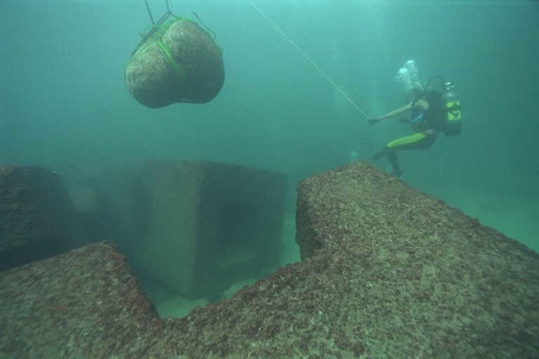
On route to rediscovering the great Pharos, archaeologists were in awe of the size of the huge blocks in the bay of Alexandria. Source UNESCO

